Slide 1
程序设计II：枚举
马建辉
SCST,USTC
E-mail: jianhui@ustc.edu.cn

Slide 2
枚举
一种解决问题的方法。例如：求小于N的最大素数
  找不到一个数学公式，使得我们根据N就可以计算出这个素数
  N-1是素数吗？N-2是素数吗？……N-K是素数的充分必要条件是：N-K不能被任何一个大于1、小于N-K的素数整除。
  判断N-K是否是素数的问题又成了求小于N-K的全部素数
  解决方法：
    2是素数，记为PRIM₀
    根据PRIM₀、PRIM₁、… 、PRIM_{k} ，寻找比PRIM_{k}大的最小素数PRIM_{k+1}。如果PRIM_{k+1}大于N，则PRIM_{k}是我们需要找的素数，否则继续寻找

Slide 3
枚举的思想：猜测
根据所知道的知识，给一个猜测的答案。2是素数
判断猜测的答案是否正确。2是小于N的最大素数吗？
  进行新的猜测：有两个猜测的结果必须是前面的猜测中没有出现过的。每次猜测是素数一定比已经找到的素数大
  猜测的过程中要及早排除错误的答案。除2之外，只有奇数才可能是素数
关键因素要注意

Slide 4
例题：POJ1013 称硬币
问题描述
赛利有12枚银币。其中有11枚真币和1枚假币。假币看起来和真币没有区别，但是重量不同。但赛利不知道假币比真币轻还是重。于是他向朋友借了一架天平。朋友希望赛利称三次就能找出假币并且确定假币是轻是重。例如:如果赛利用天平称两枚硬币，发现天平平衡，说明两枚都是真的。如果赛利用一枚真币与另一枚银币比较，发现它比真币轻或重，说明它是假币。经过精心安排每次的称量，赛利保证在称三次后确定假币。

Slide 5
例题：POJ1013 称硬币
输入
输入有三行，每行表示一次称量的结果。赛利事先将银币标号为A-L。每次称量的结果用三个以空格隔开的字符串表示：天平左边放置的硬币 天平右边放置的硬币 平衡状态。其中平衡状态用``up'', ``down'', 或 ``even''表示, 分别为右端高、右端低和平衡。天平左右的硬币数总是相等的。
输出
输出哪一个标号的银币是假币，并说明它比真币轻还是重。

Slide 6
例题：POJ1013 称硬币
输入样例
1
ABCD EFGH even
ABCI EFJK up
ABIJ EFGH even
输出样例
K is the counterfeit coin and it is light.

Slide 7
例题：POJ1013 称硬币
问题分析
  此题并非要求你给出如何称量的方案，而是数据已经保证三组称量后答案唯一。不是那道传统的智商测验题。
  此题可以有多种解法，这里只介绍一种比较容易想到和理解的 – 逐一枚举法。

Slide 8
例题：POJ1013 称硬币
总体构想 – 逐一试探法
  对于每一枚硬币
    先假设它是轻的，看这样是否符合称量结果。如果符合，问题即解决。如果不符合，就假设它是重的，看是否符合称量结果。
    把所有硬币都试一遍，一定能找到特殊硬币

Slide 9
例题：POJ1013 称硬币
定义变量存储称量结果
char left[3][7],right[3][7],result[3][7];
数组下标 3 代表3次称量；
数组下标 7 代表每次左右至多6枚硬币，多出一个字符位置是为了放 ‘\0’，以便使用字符串函数。

Slide 10
例题：POJ1013 称硬币
逐一枚举硬币的代码
for(char c=‘A’; c<=‘L’;c++)
if( isLight(c) ){
cout << c <<
" is the counterfeit coin and it is light.\n";
break;
}
else if( isHeavy(c) ){
cout << c <<
" is the counterfeit coin and it is heavy.\n";
break;
}

Slide 11
例题：POJ1013 称硬币
bool isLight(char x)
{ // 判断硬币x是否为轻的代码
int i;
for(i=0; i<3; i++) // 判断是否与三次称量结果矛盾
switch( result[i][0] ) {
case 'u': if( ! inRight(i,x) ) return false;
break;
case 'e': if(inRight(i,x) || inLeft(i,x)) return false;
break;
case 'd': if(! inLeft(i,x)) return false;
break;
}
return true;
}

Slide 12
例题：POJ1013 称硬币
bool isHeavy(char x)
{ //判断硬币x是否为重的代码
int i;
for(i=0; i<3; i++) // 判断是否与三次称量结果矛盾
switch( result[i][0] ) {
case 'u': if( ! inLeft(i,x) ) return false;
break;
case 'e': if(inRight(i,x) || inLeft(i,x)) return false;
break;
case 'd': if(! inRight(i,x)) return false;
break;
}
return true;
}

Slide 13
例题：POJ1013 称硬币
bool inLeft(int i, char x){
// 判断硬币x 是否在第i次称量左侧
return strchr( left[i],x);
}
bool inRight(int i, char x){
// 判断硬币x 是否在第i次称量右侧
return strchr(right[i],x);
}

Slide 14
例1. POJ1222 熄灯问题（P）
问题描述：
有一个由按钮组成的矩阵，其中每行有6个按钮，共5行。每个按钮的位置上有一盏灯。当按下一个按钮后，该按钮以及周围位置(上边、下边、左边、右边)的灯都会改变一次。即，如果灯原来是点亮的，就会被熄灭；如果灯原来是熄灭的，则会被点亮。
  在矩阵角上的按钮改变3盏灯的状态
  在矩阵边上的按钮改变4盏灯的状态
  其他的按钮改变5盏灯的状态

Slide 15
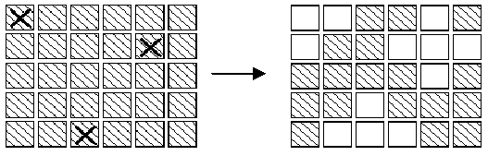
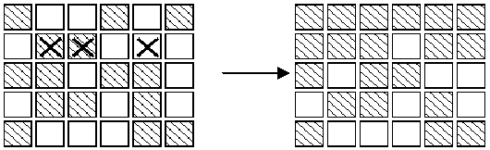
在上图中，左边矩阵中用X标记的按钮表示被按下，右边的矩阵表示灯状态的改变
对矩阵中的每盏灯设置一个初始状态。请你按按钮，直至每一盏等都熄灭。与一盏灯毗邻的多个按钮被按下时，一个操作会抵消另一次操作的结果。在下图中，第2行第3、5列的按钮都被按下，因此第2行、第4列的灯的状态就不改变

Slide 16
请你写一个程序，确定需要按下哪些按钮，恰好使得所有的灯都熄灭。

Slide 17
输入：第一行是一个正整数N，表示需要解决的案例数。每个案例由5行组成，每一行包括6个数字。这些数字以空格隔开，可以是0或1。0表示灯的初始状态是熄灭的，1表示灯的初始状态是点亮的。
输出：对每个案例，首先输出一行，输出字符串“PUZZLE #m”，其中m是该案例的序号。接着按照该案例的输入格式输出5行，其中的1表示需要把对应的按钮按下，0则表示不需要按对应的按钮。每个数字以一个空格隔开。

Slide 18
样例输入
2
0 1 1 0 1 0
1 0 0 1 1 1
0 0 1 0 0 1
1 0 0 1 0 1
0 1 1 1 0 0
0 0 1 0 1 0
1 0 1 0 1 1
0 0 1 0 1 1
1 0 1 1 0 0
0 1 0 1 0 0
样例输出
P1 0 1 0 0 1
1 1 0 1 0 1
0 0 1 0 1 1
1 0 0 1 0 0
0 1 0 0 0 0
PUZZLE #2
1 0 0 1 1 1
1 1 0 0 0 0
0 0 0 1 0 0
1 1 0 1 0 1
1 0 1 1 0 1
UZZLE #1

Slide 19
解题思路
  第2次按下同一个按钮时，将抵消第1次按下时所产生的结果。因此，每个按钮最多只需要按下一次。
  各个按钮被按下的顺序对最终的结果没有影响
  对第1行中每盏点亮的灯，按下第2行对应的按钮，就可以熄灭第1行的全部灯。如此重复下去，可以熄灭第1、2、3、4行的全部灯。

Slide 20
解题思路
第一想法：枚举所有可能的按钮（开关）状态，对每个状态计算一下最后灯的情况，看是否都熄灭。每个按钮有两种状态(按下或不按下），一共有30个开关，那么状态数是2^{30，}太多，会超时。
如何减少枚举的状态数目呢？一个基本思路是，如果存在某个局部，一旦这个局部的状态被确定，那么剩余其他部分的状态只能是确定的一种，或者不多的n种，那么就只需枚举这个局部的状态就行了。

Slide 21
解题思路
本题是否存在这样的“局部”呢？经过观察，发现第1行就是这样的一个“局部”。因为第1行的各开关状态确定的情况下，这些开关作用过后，将导致第1行某些灯是亮的，某些灯是灭的。此时要熄灭第1行某个亮着的灯（假设位于第i列），那么唯一的办法就是按下第2行第i列的开关（因为第一行的开关已经用过了，而第3行及其后的开关不会影响到第1行)。因此，为了使第1行的灯全部熄灭,第2行的合理开关状态就是唯一的。

Slide 22
解题思路
第2行的开关起作用后，为了熄灭第二行的灯，第3行的合理开关状态就也是唯一的，以此类推，最后一行的开关状态也是唯一的。
总之，只要第1行的状态定下来，比如叫A,那么剩余行的情况就是确定唯一的了。推算出最后一行的开关状态，然后看看最后一行的开关起作用后，最后一行的所有灯是否都熄灭，如果是，那么A就是一个解的状态。如果不是，那么A不是解的状态，第1行换个状态重新试试。
因此，只需枚举第一行的状态，状态数是2⁶ = 64

Slide 23
有没有状态数更少的做法？
枚举第一列，状态数是2⁵ = 32

Slide 24
具体实现
用一个矩阵anPuzzle [5][6]表示灯的初始状态
  anPuzzle[i][j]=1：灯(i, j)初始时是被点亮的
  anPuzzle [i][j]=0：灯(i, j)初始时是熄灭的
用一个矩阵anSwitch [5][6]表示要计算的结果
  anSwitch[i][j]=1：需要按下按钮(i, j)
  anSwitch[i][j]=0：不需要按下按钮(i, j)

Slide 25
anSwitch[0]里放着第1行开关的状态，如何进行枚举呢？
可以使用六重循环：
for( int a0 = 0; a0 < 2; a0 ++ )
for( int a1 = 0; a1 < 2; a0 ++ )
for( int a2 = 0; a2 < 2; a0 ++ )
for( int a3 = 0; a3 < 2; a0 ++ )
for( int a4 = 0; a4 < 2; a0 ++ )
for( int a5 = 0; a5 < 2; a0 ++ ) {
anSwitch[0][0] = a0; anSwitch[0][1] = a1;
anSwitch[0][2] = a2; ……
} //如果每行开关数目是可变数N那怎么办?

Slide 26
适用于一行有N个开关的办法：
一个6位二进制数的所有取值正好是64种，让该数的每一位对应于anSwitch[0]里的一个元素（ anSwitch[0][5] 对应最高位，anSwitch[0][4]对应次高位….. )，那么这个二进制数的每个取值正好表示了第一行开关的一种状态。
（如果一行有N个开关，那么就用一个N位二进制数）
比如，0 的二进制表示形式是 00 0000，即代表所有开关都不按下
63 的二进制表示形式是 11 1111，即代表所有开关都按下
5 的二进制表示形式是 00 00101，即代表右数第1，3个开关按下

Slide 27
要写一个从二进制数到状态的转换函数：
void SwitchStatus( int n, int * pSwitchLine);
该函数将整数n( 0 =<n<64)的二进制表示形式对应到数组pSwitchLine里去
（ anSwitch[0][i] 对应第i位)
void SwitchStatus( int n, int * pSwitch)
{
for( i = 0;i < 6 ;i ++ )
pSwitch[i] = (n >> i ) & 1;
}

Slide 28
要写一个让开关起作用的函数
void ApplySwitch( int * pLights, int * pNextLights,
int * pSwitchs) ;
pSwitchs 表示一行开关的状态
pLights 表示与开关同一行的灯的状态
pNextLights表示开关下一行的灯的状态
本函数根据 pSwitchs 所代表的开关状态，计算这行开关起作用后，pLights行和pNextLights行的灯的状态
不考虑开关的上一行的灯，是因为设定pSwitchs的值的时候，已经确保会使得上一行的灯变成全灭（或没有上一行）

Slide 29
void ApplySwitch( int * pLights, int * pNextLights, int * pSwitchs) {
for( int i = 0;i < 6; i ++ ) { //依次让每个开关起作用
if( pSwitchs[i] ) {
//开关左边的灯改变状态
if( i > 0 )
pLights[i-1] = 1 - pLights[i-1];
//开关所在位置的灯改变状态
pLights[i] = 1 - pLights[i];
//开关右边的灯改变状态
  if( i < 5)
pLights[i+1] = 1 - pLights[i+1];
//开关下边的灯改变状态
pNextLights[i] = 1 - pNextLights[i];
}
}
}

Slide 30
#include <memory.h>
#include <string.H>
#include <iostream>
using namespace std;
int T; int anPuzzle[6][6];
int anOriPuzzle[6][6];
int anSwitch[6][6]; //开关状态
int i,j;
void OutputResult(int t) //输出结果
{
cout << "PUZZLE #" << t << endl;
for( int i = 0;i < 5; i ++ ) {
for( int j = 0; j < 6; j ++ ) {
cout << anSwitch[i][j];
if( j < 5 ) cout << " ";
}
cout << endl;
}
}

Slide 31
int main() {
cin >> T;
for( int t = 0; t < T; t ++ ) {
for( i = 0;i < 5; i ++ )
for( j = 0; j < 6; j ++ )
cin >> anOriPuzzle[i][j];
for( int n = 0; n < 64; n ++ ) { //遍历首行开关的64种状态
memcpy( anPuzzle,anOriPuzzle,sizeof(anPuzzle));
//算出n所代表的开关状态，放到anSwitch[0]
SwitchStatus( n, anSwitch[0]);
//下面逐行让开关起作用，并算出下一行开关应该是什么状态，再让它们起作用……
for( int k = 0; k < 5; k ++ ) {
//算出第k行开关起作用后的结果
ApplySwitch( anPuzzle[k],
anPuzzle[k+1],anSwitch[k]);
//第k+1行的开关状态应和第k行的灯状态一致
memcpy( anSwitch[k+1], anPuzzle[k],sizeof(anPuzzle[k]));
}

Slide 32
bool bOk = true; //记录最后一行灯是不是全灭
//看最后一行灯是不是全灭
for( k = 0; k < 6; k ++ ) {
if( anPuzzle[4][k] ) {
bOk = false;
break;
}
}
if( bOk ) {
OutputResult(t+1); //输出解
break; //找到解，就不用再试下一种状态了
}
} // for( int n = 0; n < 64; n ++ )
}
}

Slide 33
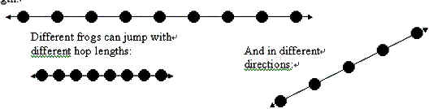
例题： POJ1054 讨厌的青蛙(P189)
问题描述：在韩国，有一种小的青蛙。每到晚上，这种青蛙会跳越稻田，从而踩踏稻子。农民在早上看到被踩踏的稻子，希望找到造成最大损害的那只青蛙经过的路径。每只青蛙总是沿着一条直线跳越稻田，而且每次跳跃的距离都相同。

Slide 34
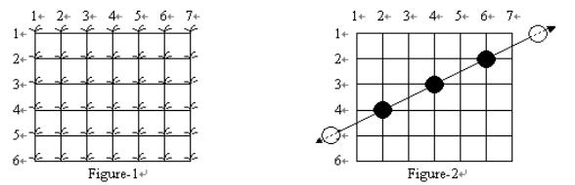
如下图所示，稻田里的稻子组成一个栅格，每棵稻子位于一个格点上。而青蛙总是从稻田的一侧跳进稻田，然后沿着某条直线穿越稻田，从另一侧跳出去

Slide 35
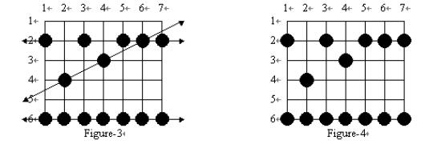
如下图所示，可能会有多只青蛙从稻田穿越。青蛙的每一跳都恰好踩在一棵水稻上，将这棵水稻拍倒。有些水稻可能被多只青蛙踩踏。当然，农民所见到的是图4中的情形，并看不到图3中的直线，也见不到别人家田里被踩踏的水稻，。

Slide 36
②
①
③
根据图4，农民能够构造出青蛙穿越稻田时的行走路径，并且只关心那些在穿越稻田时至少踩踏了3棵水稻的青蛙。因此，每条青蛙行走路径上至少包括3棵被踩踏的水稻。而在一条青蛙行走路径的直线上，也可能会有些被踩踏的水稻不属于该行走路径
  ①不是一条行走路径：只有两棵被踩踏的水稻
  ②是一条行走路径，但不包括（2，6）上的水道
  ③不是一条行走路径：虽然有3棵被踩踏的水稻，但这三棵水稻之间的距离间隔不相等

Slide 37
请你写一个程序，确定：在各条青蛙行走路径中，踩踏水稻最多的那一条上，有多少颗水稻被踩踏。例如，图4的答案是7，因为第6行上全部水稻恰好构成一条青蛙行走路径
程序输入：从标准输入设备上读入数据。第一行上两个整数R、C，分别表示稻田中水稻的行数和列数，1≤R、C≤5000。第二行是一个整数N，表示被踩踏的水稻数量， 3≤N≤5000。在剩下的N行中，每行有两个整数，分别是一颗被踩踏水稻的行号(1~R)和列号(1~C)，两个整数用一个空格隔开。而且，每棵被踩踏水稻只被列出一次。
程序输出：从标准输出设备上输出一个整数。如果在稻田中存在青蛙行走路径，则输出包含最多水稻的青蛙行走路径中的水稻数量，否则输出0。

Slide 38
样例输入
  6 7
  1 4
  2 1
  6 6
  4 2
  2 5
  2 6
  2 7
  3 4
  6 1
  6 2
  2 3
  6 3
  6 4
  6 5
  6 7
样例输出
  7

Slide 39
解题思路 --- 枚举
枚举什么？
枚举路径上的开始两点
每条青蛙行走路径中至少有3棵水稻
假设一只青蛙进入稻田后踩踏的前两棵水稻分别是(X₁，Y₁)、 (X₂，Y₂)。那么：
  青蛙每一跳在X方向上的步长dX = X₂ - X₁ 、在 Y方向上的步长dY = Y₂ - Y₁
  (X₁ - dX，Y₁ - dY)需要落在稻田之外
  当青蛙踩在水稻(X，Y)上时，下一跳踩踏的水稻是(X + dX，Y + dY)
  将路径上的最后一棵水稻记作(X_{K}，Y_{K})，(X_{K} + dX，Y_{K} + dY)需要落在稻田之外

Slide 40
解题思路：猜测一条路径
猜测的办法需要保证：每条可能的路径都能够被猜测到
  从输入的水稻中任取两棵，作为一只青蛙进入稻田后踩踏的前两棵水稻，看能否形成一条穿越稻田的行走路径

Slide 41
解题思路：猜测一条路径
猜测的过程需要尽快排除错误的答案：猜测(X1，Y1)、 (X2，Y2)就是所要寻找的行走路径上的前两棵水稻。当下列条件之一满足时，这个猜测就不成立
  青蛙不能经过一跳从稻田外跳到(X1，Y1)上
  按照(X1，Y1)、 (X2，Y2)确定的步长，从(X1，Y1)出发，青蛙最多经过(MAXSTEPS - 1)步，就会跳到稻田之外。 MAXSTEPS是当前已经找到的最好答案

Slide 42
选择合适的数据结构
选择合适的数据结构：采用的数据结构需要与问题描述中的概念对应
方案1：struct {
      int x, y;
      } plants[5000];
方案2：int plantsRow[5000], plantsCol[5000];
显然方案1更符合问题本身的描述

Slide 43
设计的算法要简洁
尽量使用C提供的函数完成计算的任务：猜测一条行走路径时，需要从当前位置(X，Y)出发上时，看看(X + dX，Y + dY)位置的水稻水稻是否被踩踏
方案1：自己写一段代码，看看(X + dX，Y + dY) 是否在数组plants中;
方案2：先用QSORT对plants中的元素排序，然后用BSEARCH从中查找元素(X + dX，Y + dY)
显然基于方案2设计的算法更简洁、更容易实现、更不容易出错误
通常，所选用的数据结构对算法的设计有很大影响

Slide 44
注意，一个有n个元素的数组，每次取两个元素，遍历所有取法的代码写法：
for( int i = 0; i < n – 1 )
for( int j = i + 1; j < n; j ++ ) {
a[i] = …;
a[j] = …;
}
二分查找函数：
void *bsearch(const void *key, const void *base, size_t nelem, size_t width, int (_USERENTRY *fcmp)(const void *, const void *)); 查到返回地址，查不到返回空指针

Slide 45
参考程序
#include <stdio.h>
#include <stdlib.h>
int r, c, n;
struct PLANT {
int x, y;
};
PLANT plants[5001];
PLANT plant;
int myCompare( const void *ele1, const void *ele2 )；
int searchPath(PLANT secPlant, int dX, int dY) ;
void main()
{
int i,j, dX, dY, pX, pY, steps, max = 2;
scanf("%d%d", &r, &c);
scanf("%d", &n);
for (i = 0; i < n; i++)
scanf("%d%d", &plants[i].x, &plants[i].y);
qsort(plants, n, sizeof(PLANT), myCompare);

Slide 46
for (i = 0; i < n - 2; i++) //plants[i]是第一个点
for ( j = i + 1; j < n -1 ; j++) { // plants[j]是第二个点
dX = plants[ j ].x - plants[i].x;
dY = plants[ j ].y - plants[i].y;
pX = plants[ i ].x - dX;
pY = plants[ i ].y - dY;
if (pX <= r && pX >= 1 && pY <= c && pY >= 1)
continue; //第一点的前一点在稻田里，说明本次选的第
//二点导致的步长不合理，取下一个点作为第二点
if (plants[ i ].x + (max - 1) * dX > r)
break; //x方向过早越界了。说明本次选的第二点不成立。
//如果换下一个点作为第二点，x方向步长只会更大，更不成立，所以应该
//认为本次选的第一点都是不成立的，那么取下一个点作为第一点再试
pY = plants[ i ].y + (max - 1) * dY;
if ( pY > c || pY < 1)
continue; //y方向过早越界了，应换一个点作为第二点再试
steps = searchPath(plants[ j ],dX,dY); //看看从这两点出发，一共
//能走几步
if (steps > max) max = steps;
}
if ( max == 2 ) max = 0;
printf("%d\n", max); }

Slide 47
int myCompare( const void *ele1, const void *ele2 )
{
PLANT *p1, *p2;
p1 = (PLANT*) ele1;
p2 = (PLANT*) ele2;
if ( p1->x == p2->x ) return(p1->y - p2->y);
return ( p1->x - p2->x );
}

Slide 48
//判断从 secPlant点开始，步长为dx,dy，那么最多能走几步
int searchPath(PLANT secPlant, int dX, int dY)
{
PLANT plant;
int steps;
plant.x = secPlant.x + dX;
plant.y = secPlant.y + dY;
steps = 2;
while (plant.x <= r && plant.x >= 1 && plant.y <= c && plant.y >= 1) {
if (!bsearch(&plant, plants, n, sizeof(PLANT), myCompare)) { //每一步都必须踩倒水稻才算合理，否则这就不是一条行走路径
steps = 0;
break;
}
plant.x += dX;
plant.y += dY;
steps++;
}
return(steps);
}

Slide 49
作业：POJ1166
移动 | 影响的时钟
1 | ABDE
2 | ABC
3 | BCEF
4 | ADG
5 | BDEFH
6 | CFI
7 | DEGH
8 | GHI
9 | EFHI
问题描述：有9个时钟，排成一个3×3的矩阵。现在需要用最少的移动，将9个时钟的指针都拨到12点的位置。共允许有9种不同的移动。如右表所示，每个移动会将若干个时钟的指针沿顺时针方向拨动90度。
输入：从标准输入设备读入9个整数，表示各时钟指针的起始位置。1=12点、1=3点、2=6点、3=9点。
输出：输出一个最短的移动序列，使得9个时钟的指针都指向12点。按照移动的序号大小，输出结果

Slide 50
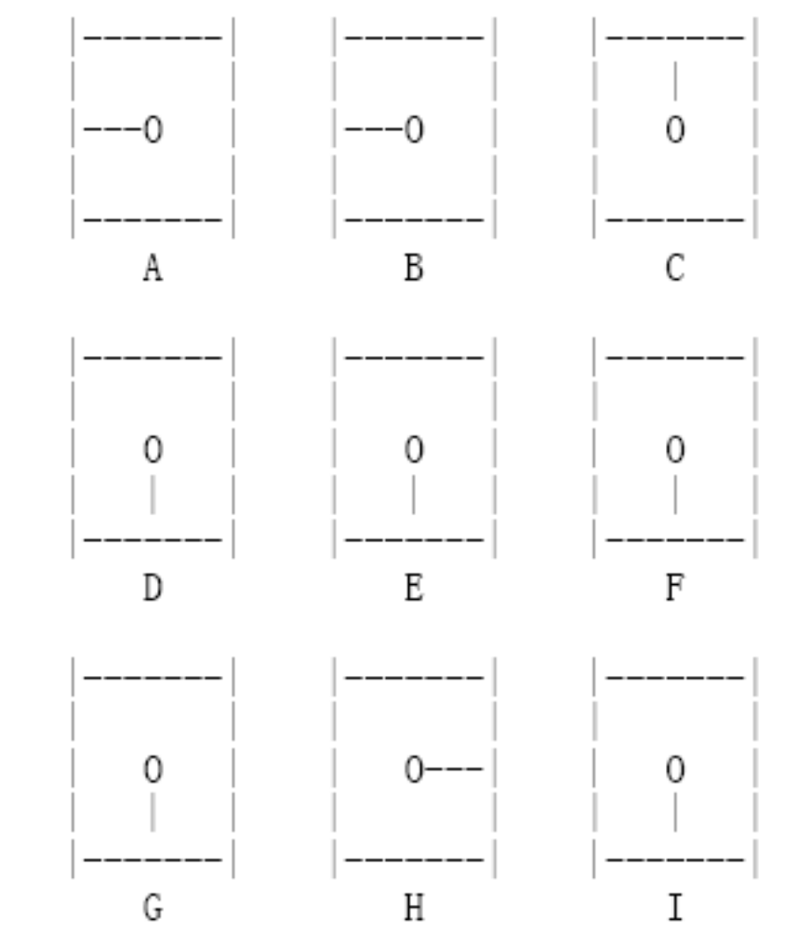

Slide 51
样例输入
3 3 0
2 2 2
2 1 2
样例输出
4 5 8 9

